Slide 1
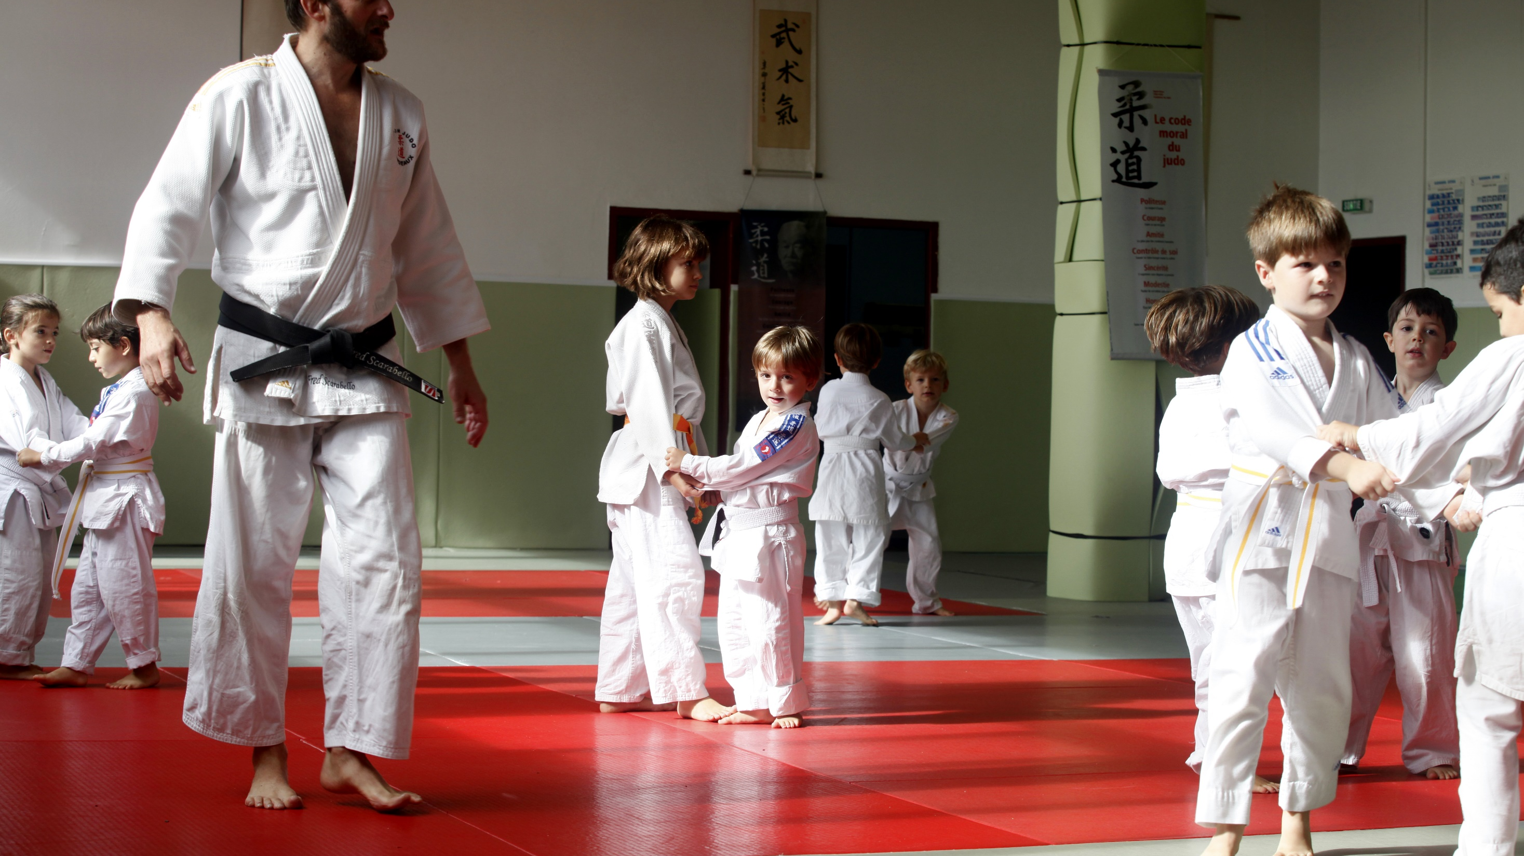

Eveil judo – 4/5 ans

Slide 2
L’EVEIL JUDO
L’enjeu n’est pas d’apprendre le judo, mais de devenir capable d’apprendre plus tard par le développement des pré-requis moteurs, cognitifs, affectifs et sociaux.
« L’enfant n’est pas un adulte miniature ; il se distingue de l’adulte non seulement par sa morphologie, mais aussi par sa physiologie, sa psychologie » Édouard Claparède
4 ans: moyenne section maternelle
5 ans: grande section maternelle

Slide 3
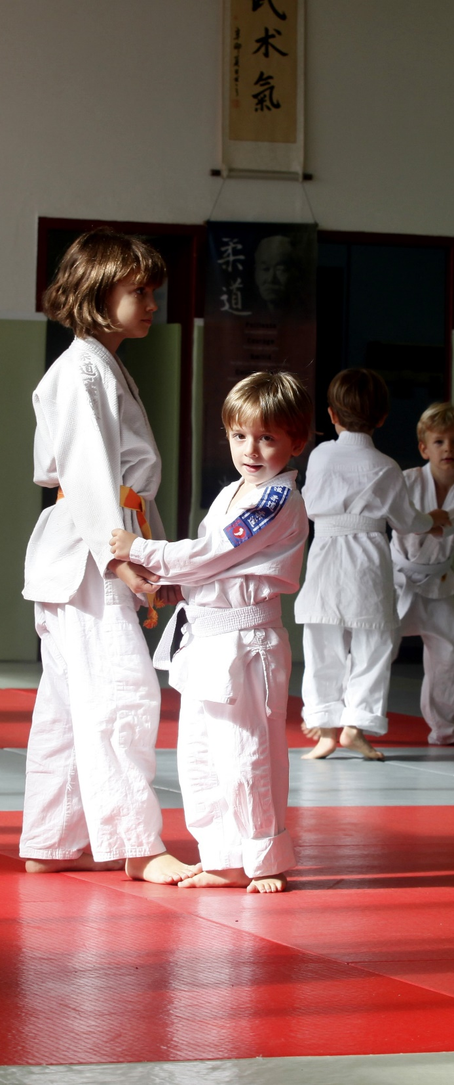
01
L’eveil judo: c’est quoi?
02
Fondements scientifiques et pédagogiques de l’Éveil Judo
1- Caractéristiques physiologiques et anatomiques
2- Caractéristiques motrices
3- Caractéristiques neurobiologiques et cognitives
4- Caractéristiques psychologiques et motivationnelles
5- Caractéristiques sociales et relationnelles
6- Synthèse
03
Les objectifs de l’Eveil judo
04
Le Programme Eveil judo
1- Comment faire évoluer la motricité individuelle?
2- La motricité avec mannequin
3- L’intermotricité en groupe
4- L’intermotricité par 2
05
Pour une pédagogie de la découverte
1- La relance
2- La relation avec l’enfant
06
La séance
07
Conclusion

Slide 4
L’EVEIL JUDO: C’est quoi?
Pour l’enfant:
faciliter les futurs apprentissages du judo, mais aussi des activités sportives et artistiques
Le prédisposer à de futures relations sociales de qualité
Contribuer à son développement physique et intellectuel
Pour l’enseignant:
Inciter l’enfant à explorer librement et s’adapter dans un contexte convivial, attrayant et varié
L’accompagner vers la maitrise d’habiletés motrices fondamentales (équilibration, locomotion, préhension) au travers des pratiques multiformes.
L’amener progressivement d’une pratique seule vers des interactions par deux de coopération essentiellement et aussi d’opposition.
Enseigner les règles de « savoir être » en groupe afin d’établir un climat relationnel de confiance
L’EVEIL JUDO CE N’EST PAS:
La période des apprentissages techniques du judo, que ce soit debout ou au sol. Ceux-ci ne sont abordés qu’à partir de 6 ans.
L’opposition comme forme dominante d’expression par deux. La situation de rivalité ne sera pas absente, mais elle doit prendre un caractère atténué, acceptable pour les enfants de 4 et 5 ans.
Les situations d’entraide, de réalisation commune, de complicité, de partage seront majoritaires.

Slide 5
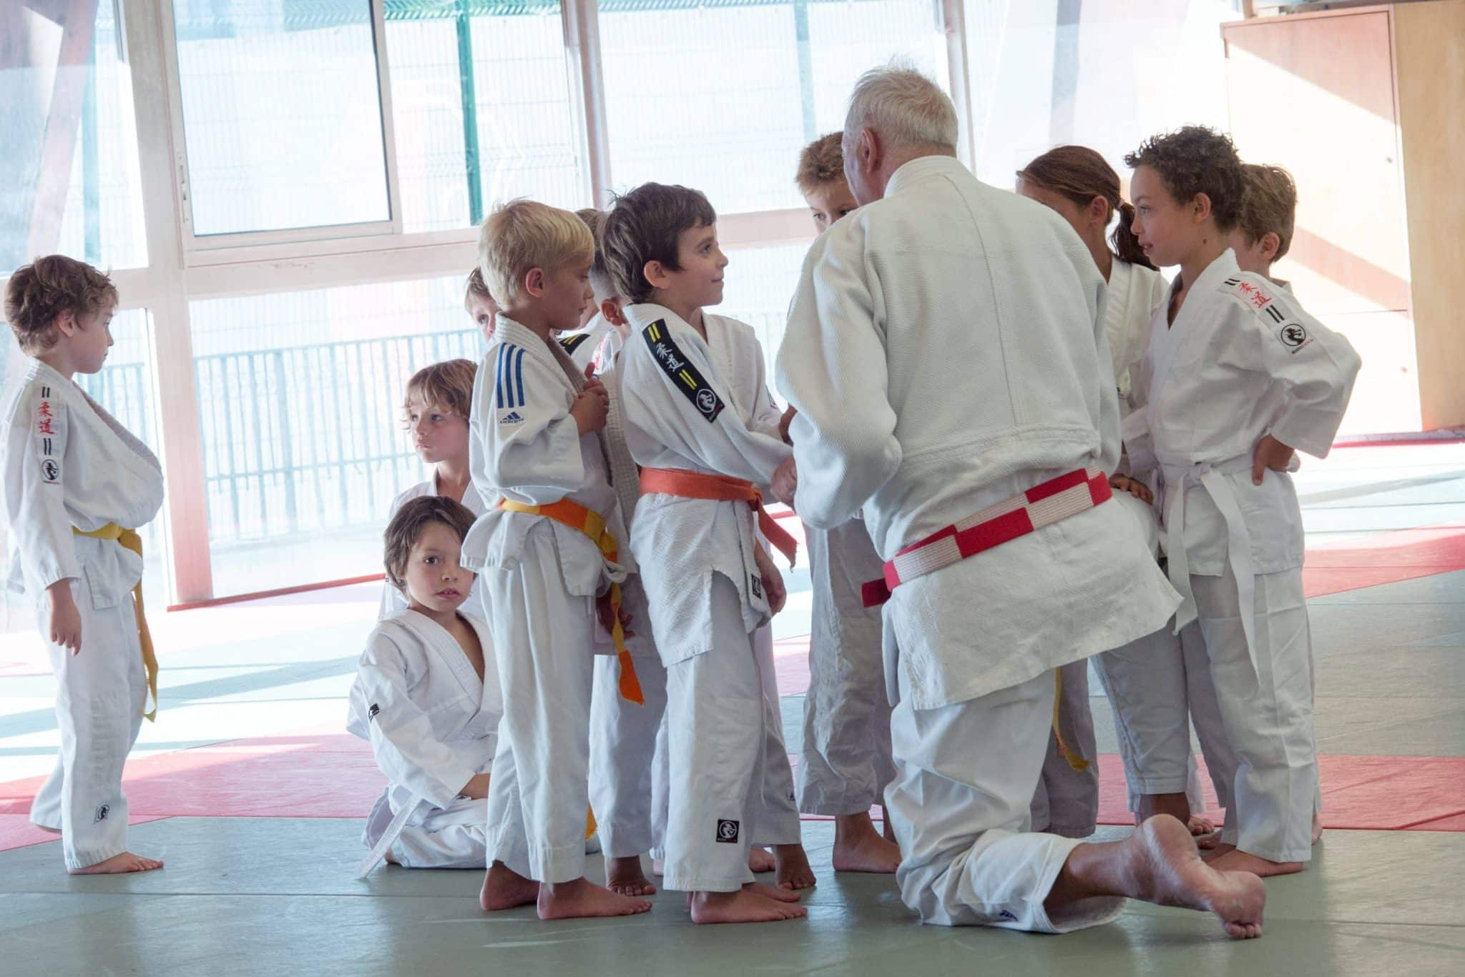
2. Fondements scientifiques et pédagogiques
de l’Éveil Judo
Observons les caractéristiques de l’enfant de 4-5 ans d’un point de vue:
physiologiques et anatomiques
Moteur
neurobiologiques et cognitives
psychologiques et motivationnelles
sociales et relationnelles

Slide 6
2.1 - Caractéristiques physiologiques et anatomiques
Domaine | Caractéristiques
Cardio-respiratoire | Système respiratoire immature Fréquence cardiaque élevée au repos ; grande fatigabilité mais récupération rapide.
Régulation thermique | Sensibilité accrue au froid et à la chaleur ; thermorégulation immature.
Hormonal | Régulation glycémique à l’effort immature. Faible capacité de stockage du glycogène au niveau du foie et des muscles, donc vite limité dans l’effort.
Système immunitaire | Encore imparfait rend le jeune enfant exposé aux infections.
Squelette | Fragilité des os. Point faible au niveau du cartilage de croissance. Eviter les surcharges mécaniques.
Souplesse | L’enfant dispose naturellement de qualités de souplesse qu’il convient de ne pas solliciter à cet âge du fait de la fragilité du squelette.
proposer des efforts courts, variés et dynamiques.
prévoir des retours au calme fréquents.
Exclure les exercices provoquant courbure du dos/de la colonne.
Il est dangereux de solliciter les capacités physiques et physiologiques à des fins de développement.
Implication pédagogique :

Slide 7
2.2 - Caractéristiques motrices
Capacité | Caractéristiques | Exemples de mises en situation
Équilibre | Instable, en construction ; besoin d’expérimenter chute, suspension, redressement. | Jeux de bascule, travail au sol, déséquilibre contrôlé.
Coordination | Coordination globale avant coordination fine ; difficulté à dissocier les segments. | Parcours moteurs avec consignes simples ; imitations.
Latéralisation | La dominante latérale se stabilise et sert de base à une meilleure orientation du corps dans l’espace. | habiletés asymétriques: impulsion, saisie d’une main, lancer…
Schéma corporel | En construction ; connaissance du corps en lien avec les actions. | Nommage des parties du corps, roulades guidées.
Dissociation segmentaire | Difficulté à mobiliser membres supérieurs/inférieurs de manière différenciée. | Habiletés composites: Déplacements avec objets, jeux de prise avec opposition.
travailler le mouvement global
proposer des répétitions sous formes variées et ludiques.
Préférer les habiletés asymétriques
Implication pédagogique :

Slide 8
2.3 - Caractéristiques neurobiologiques et cognitives
Fonction | Caractéristiques | Traduction en séance
Attention | Faible durée (3 à 6 min) ; attention très fluctuante. | Multiplier les phases, alterner actif/passif.
Mémoire | Prédominance de la mémoire motrice et visuelle. | Utiliser des repères visuels, répétitions motrices.
Inhibition | Immaturité du contrôle inhibiteur (besoin de toucher, courir, parler). | Rituels d’entrée, structuration de l’espace, pauses canalisantes.
Plasticité cérébrale | Phase d’apprentissage privilégiée : période sensible pour les coordinations. | Richesse et variété des exercices
Empreinte émotionnelle | Apprentissage fortement lié à l’affectif, au plaisir ou à l’anxiété. | Créer des contextes positifs, valoriser les réussites, désamorcer les peurs.
L’enfant est dans une période favorable au développement du potentiel du système nerveux qui conduit à l’amélioration des habiletés motrices.
pédagogie expérientielle, symbolique, répétitive et variée.
éviter les consignes longues ou complexes.
Implication pédagogique :

Slide 9
2.4 - Caractéristiques psychologiques et motivationnelles
Domaine | Spécificités | Conséquences pédagogiques
Estime de soi | pensée dominée par l’égocentrisme | Renforcement positif, évaluation valorisante.
Motivation | Extrinsèque : plaisir immédiat, valorisation par l’adulte. | Jeux courts, consignes simples, réussite visible.
Relation à l’échec | Échec perçu comme dévalorisation. | Préférer la logique d’essai-réussite à celle de performance.
Imaginaire | Extrêmement développé. | Utiliser les histoires, les métaphores : le tigre, le ninja, le bateau…
Sentiments | Conflit entre affectif et découverte | Contenus progressifs et adaptés. Attitude enseignant sécurisante et dynamisante
Entre 4 et 6 ans, l’enfant va progressivement quitter son univers magique(infantile, de refuge et de sécurité) pour le monde extérieur(attirant et inquiétant à la fois). Il vit un conflit majeur
alterner moments libres et guidés
L’enseignant adopte une attitude sécurisante et dynamisante.
Implication pédagogique :

Slide 10
2.5 - Caractéristiques sociales et relationnelles
Capacité sociale | Comportement typique | Applications en judo
Relation Sociale | Intérêt pour l’exploration sociale et découverte des objets qui l’entourent. | Parcours, jeux en groupe, à deux…Ranger le matériel
La pensée | Rapports sociaux exclusivement guidés par les émotions et la pensée egocentrique engendrant des conflits | Mettre en place des médiations symboliques : l’arbitre, le rituel.
Jugement moral | Il considère l’enseignant comme tout puissant Il est très sensible aux approbations et désapprobations de l’enseignant. | Toutes les expériences du jeu et des interactions sociales.
Relation avec l’enseignant | Recherche de la nécessité d’un climat de confiance. Besoin d’amour, de sécurité et d’autorité | Mise en place de rituels, repères fixes. Echanges, valorisation, règles
L’opposition | Il aime rivaliser mais lorsque l’opposition est trop importante, l’inquiétude peut s’installer. | 1-Activité solitaire 2-Activité parallèle 3- Activité associative 4- Activité collective
La situation d’opposition libre ou sans consignes suffisantes est inadaptée pour l’enfant de cet âge.
Favoriser l’engagement de l’enfant dans une situation d’interaction (support commun, but commun, organisation de l’espace, jeux symboliques…)
Implication pédagogique :

Slide 11
2.6 - Synthèse
4-5 ans c’est « l’âge de la grâce »: l’enfant acquière une meilleure perception des possibilités de son corps et des caractéristiques spatiales et temporelles de l’environnement. Il parvient rapidement à une meilleure maitrise gestuelle.
Il est dans une période favorable au développement du potentiel du système nerveux qui conduit à l’amélioration des habiletés motrices.
Les temps d’effort doivent être courts, variés et dynamiques, sans surcharges mécaniques.
L’enfant est dans une phase d’imitation, de reproduction globale qui précède une phase analytique qui débute à 6 ans.
A 4 ans, il baigne dans un univers magique et maternel tout disposé à satisfaire ses volontés.
Entre 4 et 5 ans, il s’élance vers le monde matériel et social qui l’entoure, en en respectant progressivement les règles.
Il consolide ses pouvoirs physiques et sa confiance en lui par la rivalité. Mais si celle si est trop importante, l’inquiétude peut s’installer et dégrader les relations interpersonnelles.

Slide 12
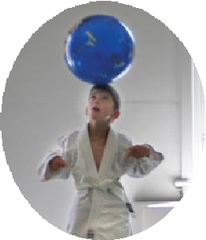
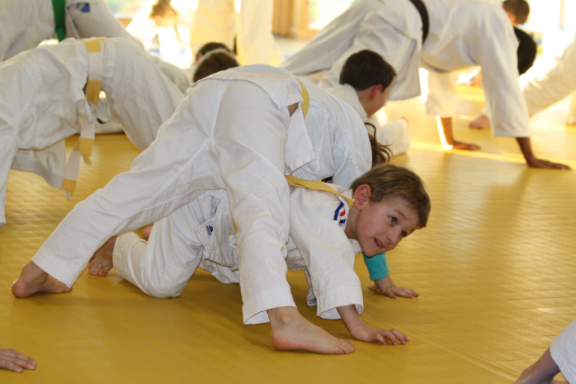
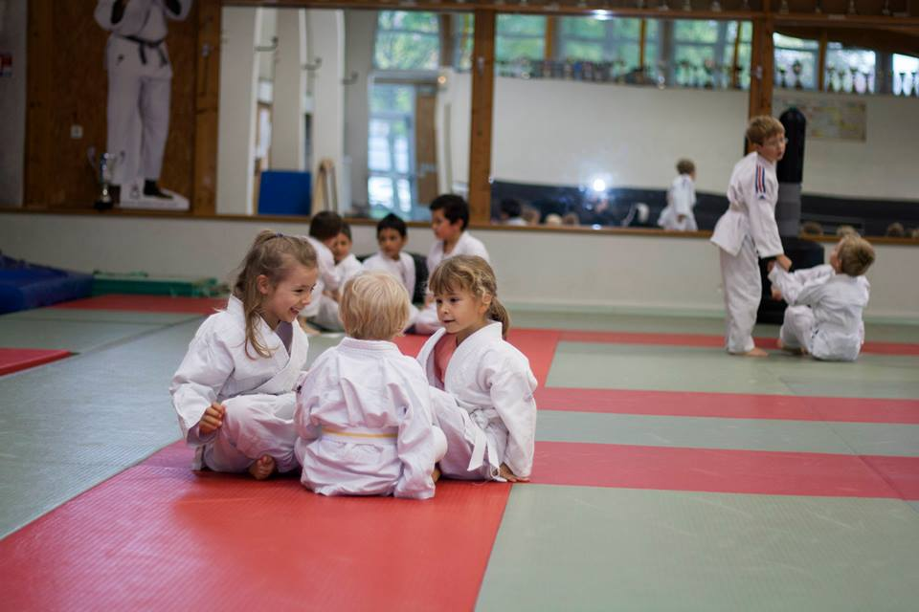
3- Les objectifs de l’Eveil judo
Amélioration de la qualité gestuelle dans les 3 HMF: Equilibration, Locomotion, Préhension
Le développement de la capacité de se repérer dans le temps et dans l’espace (dessus, dessous, devant, l’arrière, entre,etc…différencier les rythmes simples)
Le développement de la capacité d’attention ( réagit rapidement à un signal, s’implique dans l’action,…)
Le développement de la capacité relationnelle (l’enfant se reconnait partenaire ou adversaire, reconnait son role dans les jeux…)
La maitrise des connaissances élémentaires du judo ( les rituels et usages sur un tatami, l’habillage, l’hygiene, quelques mots du vocabulaire japonais…)

Slide 13
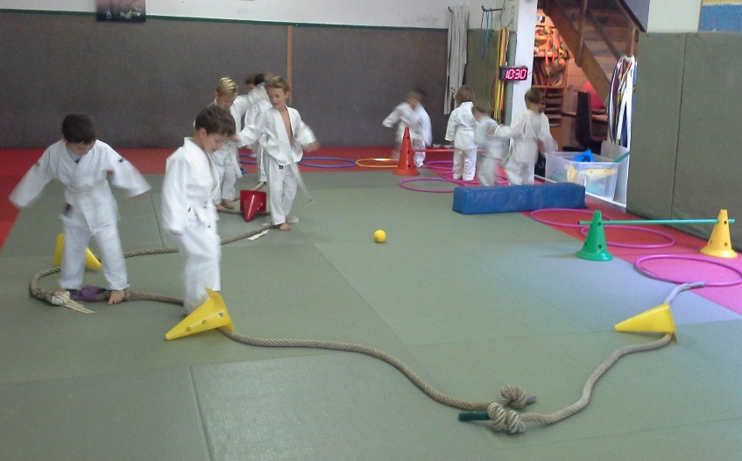
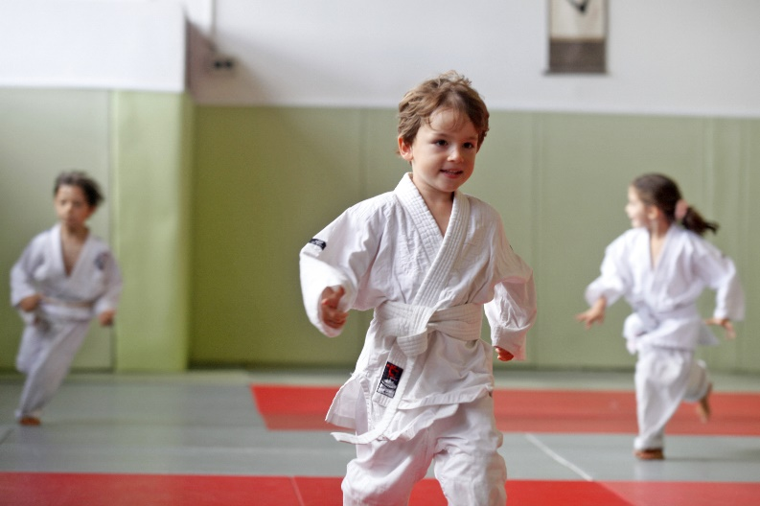
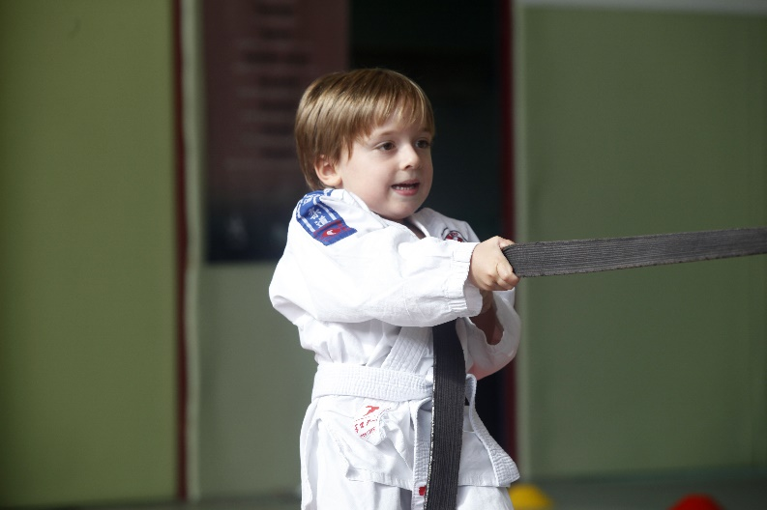
4- Le Programme éveil judo
Une Expérience motrice et relationnelle originale fondée sur les 3 catégories d’Habilités Motrices Fondamentales (HMF)
L’EQUILIBRATION
Seul
Avec mannequin
En groupe
A deux
LA LOCOMOTION
Seul
Avec mannequin
En groupe
A deux
LA PREHENSION
Seul
Avec mannequin
En groupe
A deux

Slide 14
Les stades d’acquisitions des comportements moteurs fondamentaux
STADE INITIAL | STADE INTERMEDIAIRE | STADE FINAL
Le Comportement apparait à l’état d’ébauche. L’enchainement des mouvements du début à la fin est approximatif et incomplet. Amplitude des déplacements extrêmement limitée. | La coordination des séquences de l’action s’améliore et le contrôle moteur est en net progrès. Les synergies musculaires (*contraction coordonnée de différents muscles destinée à exécuter un mouvement précis) s’affirment d’avantage et les déplacements gagnent en amplitude. Toutefois, les mouvements restent encore étriqués et maladroits et leur enchaînement manque de fluidité. | Les mouvements s’enchaînent de manière coordonnée et fluide. Les synergies musculaires agissent efficacement et l’action se fait avec amplitude et continuité. Le modèle des mouvements constitutifs du comportement moteur est solidement établi. A partir de cette phase l’enfant améliore rapidement ses performances dans l’activité, courant de + en + vite, sautant de + en + loin…..
Les progrès observés relativement à l’acquisition des comportements moteurs fondamentaux obéissent à des séquences évolutives caractéristiques, soit un stade initial correspondant aux premières tentatives de réalisation du comportement , un stade intermédiaire et un stade final, qui représente l’étape où le modèle des mouvements constitutifs du comportement est bien établi.

Slide 15


Slide 16
4.1 - Comment faire évoluer la motricité individuelle?
La variété des expériences
L’enseignant sollicite l’enfant dans des situations différentes mais avec une difficulté identique.
Ex: sauter à pieds joints sauter d’un cerceau à l’autre sauter par-dessus un obstacle…
La réalisation d’habiletés composites (coordination d’au moins 2 habiletés appartenant à 1 ou 2 catégories d’HMF)
L’enseignant propose à l’enfant de réaliser des enchainements simples
Ex: dans une même habileté: rouler puis sauter – courir puis sauter…
dans 2 habiletés différentes: courir puis lancer – sauter puis s’équilibrer…
La difficulté de la tâche
Pour une même habileté, la difficulté peut être modulée en intervenant sur les caractéristiques de la tâche.

Slide 17
Faire évoluer la tâche
EQUILIBRATION
Le nombre d’appui
La largeur, la hauteur du support
La stabilité du support
L’utilisation de la vision
La vitesse
Le rythme
…
LOCOMOTION
Le sens du déplacement
La position ventre/dos
Les changements de direction
Le nombre d’appuis
La vitesse
Le rythme
…
PREHENSION
La saisie à 1 ou 2 mains
La taille des objets
La forme des objets
Le poids des objets
Les cibles dans les lancers
La vitesse
Le rythme
…

Slide 18
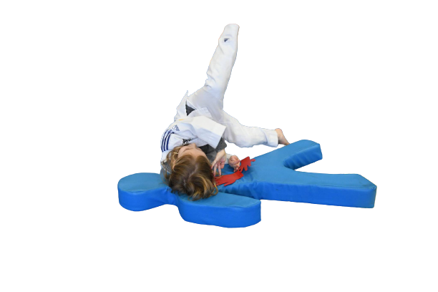
4.2 - La motricité avec mannequin
Cela permet:
de faire passer progressivement l’enfant d’une activité individuelle à une activité de relation avec autrui.
D’enseigner le respect (avec le mannequin on peut tout faire, avec son partenaire on prend beaucoup de précautions)
Permet à l’enfant de réaliser toutes sortes d’actions
Prendre conscience de son propre corps par référence au mannequin
A apprendre à se positionner (à côté, devant, dessus…) par rapport au mannequin
Il sert aussi de tapis de chute, de repère, de module de construction…

Slide 19
4.3 - L’intermotricité en groupe
Encore inconstant et inquiet dans la relation, l’enfant aime garder le contrôle sur:
Son temps d’implication
Le choix de ses partenaires
On observe 4 niveaux de motricité en groupe
 | Niveau 1 | Niveau 2 | Niveau 3 | Niveau 4
Configuration de la relation | Les enfants ne sont pas en relation. Dans le groupe chacun réalise sa tâche isolément | Un enfant entre en relation avec l’ensemble du groupe | Un enfant entre en relation avec un ou plusieurs autres enfants | Pendant toute la durée du jeu, l’enfant est en relation avec le même enfant. Le résultat est collectif.
Durée de la relation d’intermotricité | Intermotricité inexistante | Les relations intermotrices sont peu fréquentes et fugaces | L’enfant peut interrompre la relation et changer d’interlocuteur. | L’enfant ne peut pas interrompre la relation ni changer d’interlocuteur.

Slide 20
4.4 - L’intermotricité par 2
Relation sans saisie: le contact est ponctuel (simple toucher)
Se toucher simultanément les deux mains, les mains droites, les pieds gauches…
Relation avec saisie d’un objet intermédiaire: objet saisi conjointement par les 2
Les enfants se déplacent en interposant un objet
Relation avec saisie du judogi
S’équilibrer à deux, rejoindre une zone en se tenant…
Relation avec saisie sur le corps
Empêcher le déplacement de l’autre en s’accrochant à sa jambe

Slide 21
5- Pour une pédagogie de la découverte
La démarche pédagogique à adopter se présente comme une succession de tâches pour l’enseignant.
Il prépare, organise le contexte…il accueil, observe, écoute l’enfant qui tâtonne, explore…Il encourage rassure individuellement, il régule…il relance, pour cela il suggère, aménage, guide, aide, modifie, surprend, récompense.
Entrée dans l’activité: mettre rapidement l’enfant en mouvement par des consignes brèves.
Par des tâches non définies: mise à disposition du matériel, cadre sécuritaire, relances de l’enseignant « montrez moi différentes façons de sauter, de tourner… »
Des tâches semi-définies: Les situations à résolution de problèmes
- Seul le but et les critères de réussite sont donnés
- Les opérations que l’enfants doit réaliser ne sont pas précisées
Ex: traverser le tatami en vous déplaçant uniquement sur du gros matériel
L’enseignant veille à la sécurité, laisse du temps à la réalisation de la tâche, relance .
Cette pédagogie permet à l’enfant de rentrer activement dans l’activité. Dans un deuxième temps il est intéressant d’utiliser une pluralité de stratégies.

Slide 22
5.1 - La relance
Elle a pour but d’entretenir l’intérêt de l’enfant, prolonger son investissement dans l’activité, faire évoluer sa motricité.
Pour cela l’enseignant peut intervenir en:
Modifiant l’aménagement du matériel
Modifiant le contexte relationnel (par 2, par 3…)
Apportant une consigne supplémentaire sur le but, les opérations, les critères de réussite (par des défis, des suggestions, des questions, d’un conseil…)
En incitant à reproduire une démonstration
En s’impliquant dans la tâche
En donnant la parole à l’enfant
En proposant un nouveau support pédagogique

Slide 23
5.2- La relation avec l’enfant
Caractéristiques du matériel | Taille adaptée, couleurs vives, touché agréable. Sa disposition doit être adaptée aux possibilités de l’enfant.
Caractéristiques de la consigne | Doit être brève, attrayante, simple à comprendre. Vocabulaire adapté, imagé, métaphorique Exploitation de l’imaginaire et du spectaculaire.(héros, animaux…)
Attitude de l’enseignant | Les gestes du professeur sont épiés et copiés: sa bonne humeur, son enthousiasme ou son énervement sont rapidement contagieux. Le professeur participe aux jeux, court avec les enfants, chante, pousse des cris d’animaux…
Les comportements non verbaux | La vision: le visage de l’enseignant est souriant, adopte une attitude accueillante L’audition: la voix est gaie, entrainante, chaleureuse. Le toucher: les gestes sont doux, amicaux et rassurants. L’olfaction: l’enseignant sent bon
Les besoins relationnels de l’enfants | L’amour: l’enseignant est empathique, accorde du temps, respectueux, patient. Il adopte une position basse pour parler et écouter, incite l’enfant à s’exprimer, encourage,, félicite. La sécurité: l’enseignant créé un contexte relationnel et matériel convivial et sécurisant. L’autorité: l’attitude est nuancée, ni autoritaire ni hyper indulgente, mais juste.

Slide 24
6- La séance
RECOMMANDATIONS
Effectifs Un professeur et un assistant pour 12 enfants. Un effectif de 20 enfants maxi est souhaitable (+1 assistant)
Durée de la séance 45 min (max) – 1x/semaine
Attention à bien choisir le créneau : beaucoup d’enfants à cet âge font la sieste.
Si possible séparer les 4 ans des 5 ans (caractéristiques différentes).
Grades: 1 liseré – 2 liserés.
La participation aux cours et à l’intégration au groupe
suffit à la reconnaissance du grade.

Slide 25
Déroulement
L’enseignant accueil chaque enfant
Les enfants jouent librement sur le tatami sous la surveillance de l’enseignant ou de l’assistant
La séance débute par un salut collectif
L’enseignant invite les enfants à prendre la parole, à les questionner sur les règles à respecter…
La séance est organisée comme une succession de séquences. Une séquence se présente comme une suite d’activités enchainées par des relances. Ils ont en commun un thème ou une organisation semblable
Pour permettre la fixation des apprentissages, le thème doit être répété pendant toute la durée des périodes inter-vacances (au moins 6 semaines)
3 organisations possibles:
Parcours
Groupe entier
Ateliers Groupe isolé de 4 à 6 enfants (travail individualisé et approfondi)
Faire au moins 2 pauses boisson (toutes les 15min)
Retour au calme – Salut final
L’évaluation: Elle porte sur la qualité de la maitrise des HMF
La sécurité: passive(aménagement du matériel…) et active (parade, enseignement)

Slide 26
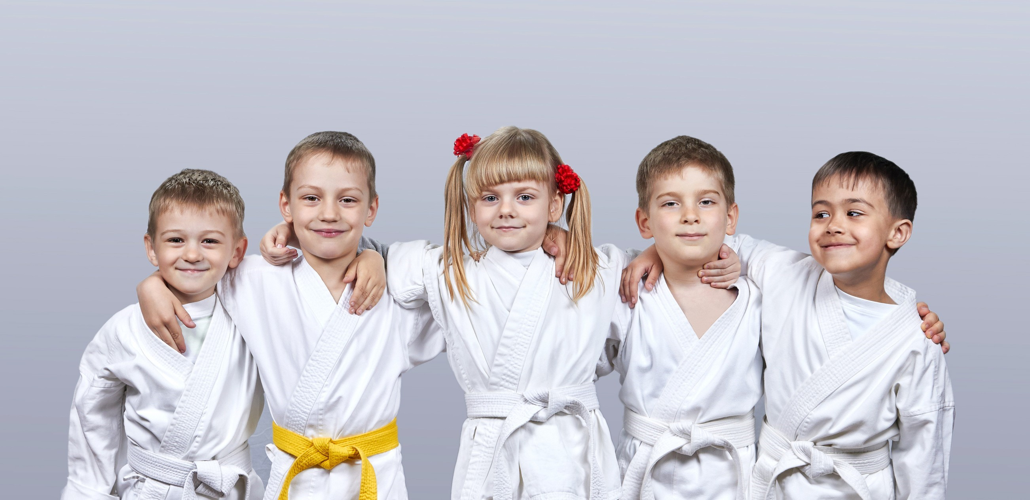
7- CONCLUSION
L’EVEIL JUDO :
doit viser le développement moteur global, la découverte du corps et des autres, sans exigence de performance ni de technicité formelle.
Vouloir faire faire à un enfant de 4 ou 5 ans ce que l’on attend d’un plus grand, c’est nier sa nature, et risquer de le détourner du judo.
Un enseignement respectueux de son développement, en revanche, pose les fondations d’une pratique durable, harmonieuse et motivante.

Slide 27

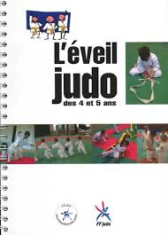





Pour aller plus loin
Ouvrages de référence:
Autre ouvrage:

